Slide 1
Řízení přenosů TCP
Počítačové sítě
Ing. Jiří Ledvina, CSc.
Notes:
Klepněte a vložte poznámky.

Slide 2
Úvod
Jak se provádí řízení toku dat
Řízení zahlcení pomocí TCP
Ovládání velikosti okénka

Slide 3
Řízení toku dat
Používá metodu klouzajícího okénka
Odlišuje se od mechanizmu použitého na úrovni LLC
Oddělené potvrzení dat od povolení vysílat další data
Řízení toku dat na transportní úrovni je na bázi předávání kreditů
Příjemce před začátkem vysílání předá vysílači povolení vysílat určité množství dat bez potvrzení
U TCP je to počet slabik

Slide 4
Řízení toku dat
První slabika v datové segmentu má přiřazeno sekvenční číslo – SEQ
Při potvrzování se posílá číslo očekávaného oktetu (slabiky) – ACK
Dále se posílá počet kreditů (velikost okénka) WIN
Jestliže ACK = p a WIN = q, pak
oktety do p-1 jsou potvrzeny
vysílač má povolení vysílat q oktetů, tj. oktety od p do p+q-1
zvýšení počtu kreditů na k : ACK = p a WIN = k
snížení počtu kreditů po přijetí m slabik: ACK = p+m a WIN = q-m

Slide 5
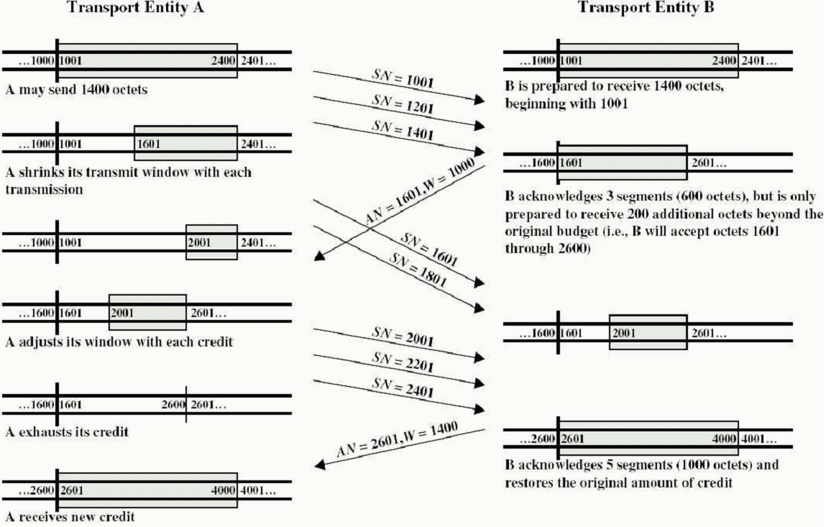
Řízení toku dat

Slide 6
Politika určování počtu kreditů
Konzervativní řešení
Počet kreditů odpovídá počtu volných míst v bufferech
Nemůže dojít k přeplnění vyrovnávacích pamětí
Může omezit propustnost v případě sítí s dlouhou odezvou
Optimistické řešení
Počet předávaných kreditů počítá a vyprazdňováním vyrovnávacích pamětí před příchodem dalších dat

Slide 7
Účinek velikosti okénka
Jestliže
W je velikost okénka [byte]
R je rychlost přenosu [b/s]
D je doba zpoždění přenosu v jednom směru
Při neomezené velikosti okénka může TCP odeslat maximálně 2RD bitů nebo RD/4 oktetů
Normalizovaná propustnost
S = 1 pro W ≥ RD/4
S = $\frac{4W}{RD}$ pro W < RD/4
2D
$S=\frac{C}{C_{max}}=\frac{W}{\frac{RD}{4}}$ = $\frac{4W}{RD}$

Slide 8
Problémy
Přes jedno spojení je multiplexováno více TCP spojení, snížení přenosové rychlosti R
Pro přenosy přes více uzlů je D dáno součtem zpoždění na lince plus součet zpoždění v uzlech
Jestliže rychlost vysílání zdroje překročí rychlost na jednom z propojení, bude toto propojení úzkým místem
Jestliže se segment ztratí, je přenášen znovu a snižuje propustnost
účinek závisí na pravidlech pro opakování přenosu

Slide 9
Nastavení timeoutu pro opakování přenosu
Určení času opakování může být
Fixní – těžko se odhaduje vzhledem k časově proměnnému zatížení sítě
Adaptivní – vyhovuje záměru – optimalizovat čas opakování tak, aby se na jedné straně nečekalo příliš dlouho a na druhé straně se datové pakety nevysílaly zbytečně
Odhad času
RTT – Round Trip Time – měřená doba odezvy (doba mezi odesláním paketu a příjmem potvrzení)
SRRT – Smoothed RTT – vyhlazený odhad doby odezvy
SERR – rozdíl mezi odhadnutou a skutečnou dobou odezvy
SDEV – rozdíl mezi odhadnutou a skutečnou odchylkou
RTO – odhadnutá doba odezvy

Slide 10
Nastavení timeoutu pro opakování přenosu
Jacobsonův algoritmus
$$SRTT0=RTT0, SDEV0= \frac{RTT0}{2}$$
$$SRRTk+1=\left(1−g\right).SRTTk+g.RTTk+1$$
$$SERRk+1=RTTk+1 −SRRTk$$
$$SDEVK+1=\left(1−h\right).SDEVK+h.\left|ERRK+1\right|$$
$$RTOK+1=SRTTK+1+f.SDEVK+1$$
g = 1/8, h = ¼, f = 2 nebo 4
Karnovo pravidlo – neměřit RTT pro opakované přenosy

Slide 11
Adaptive increase/multiplicative decrease

Slide 12
Mechanizmy pro předcházení zahlcení (přetížení)
Adaptive increase/multiplicative decrease
Slow Start
Congestion avoidance
Fast retransmit
Fast recovery
https://en.wikipedia.org/wiki/TCP_congestion_control

Slide 13
Slow Start

Slide 14
Congestion Avoidance

Slide 15
Fast Retransmit

Slide 16
Fast Retransmit

Slide 17
Fast Recovery
Pro počet duplicitních paketů = 3
Práh = kolizní okénko/2
Kolizní okénko = práh+3
Pro fast recovery
Kolizní okénko = kolizní okénko + 1 pro každé další duplicitní ACK
Nové ACK – konec Fast Recovery
Kolizní okénko = práh

Slide 18
TCP stavový automat

